Slide 1
2017학년도 1학기
컴퓨팅 사고와 문제 해결 I
Lecture Note #07
2017년 1학기
조용주
ycho@smu.ac.kr

Slide 2
실습 #9-1
거북이 로봇의 움직임을 애니메이션처럼 보여주기
아래 코드를 텍스트 에디터를 이용해서 작성하고 "DrawRect.py"라는 파일 이름으로 저장 (저장할 때 UTF-8 형식으로 저장)
파일을 저장했던 폴더 이름을 기억하기 (예: c:\temp\DrawRect.py)
import turtle
wn = turtle.Screen()
t1 = turtle.Turtle()
t1.forward(100)
t1.right(90)
t1.forward(100)
t1.right(90)
t1.forward(100)
t1.right(90)
t1.forward(100)

Slide 3
실습 #9-1
커맨드 윈도우를 열고 (Win+R키를 누른 후에 cmd라고 입력 후 엔터키 입력)
현재 경로를 아까 DrawRect.py를 저장했던 폴더로 변경
예: cd c:\temp
커맨드 윈도우의 명령행(Command line)에서 아래처럼 입력 후 실행
c:\temp> python DrawRect.py

Slide 4
애니메이션 속도 지정 및 실행 후 화면 남기기
거북이 로봇의 그림 그리는 속도 지정
거북이 로봇의 속도 지정은 거북이 로봇 객체(Turtle)의 speed함수를 이용
실행 후에 윈도우 자동으로 사라지지 않게 하기
Screen 객체의 exitonclick 함수 사용
import turtle
…
t1 = turtle.Turtle()
t1.speed(1) # 1 가장 느리게, 10 가장 빠르게
import turtle
wn = turtle.Screen()
t1 = turtle.Turtle()
t1.forward(100)
wn.exitonclick()

Slide 5
실습 #9-2
실습 #9-1에서 작성했던 코드를 DrawRect2.py라고 저장
애니메이션 스피드를 2로 지정하고, 종료 후에 화면이 바로 사라지지 않도록 하는 기능을 추가 후 실행

Slide 6
문제
"강호"라는 친구가 저렴하지만 기능이 부족한 청소 로봇을 구매함
기능이 좋은 청소 로봇은 스스로 장애물의 위치를 파악하고 피해가는 인공지능 기술을 포함하고 있는데, 강호가 구매한 보급형 청소 로봇은 이미 정해진 위치에 놓인 장애물들을 피해갈 수 있도록 로봇에게 움직일 경로를 지정해주어야 함
사용자는 "앞으로 X cm", "왼쪽 회전 X 도", "오른쪽 회전 X도" 같은 명령어를 입력할 수 있고, 청소 로봇은 이렇게 주어진 명령에 따라서 움직임
또한 로봇에는 어떻게 움직여야 하는 지를 설명하는 경로를 저장하는 기능이 있어 한 번 경로를 지정해두면 장애물의 위치가 바뀌지 않는 한 지속적으로 사용 가능함
하지만 명령을 잘못 내리면 장애물에 로봇이 부딪혀서 부서지거나 망가질 수 있으므로, 강호는 본인 방에서 구매한 청소 로봇을 사용할 수 있도록 우리에게 경로 지정 명령어들을 만들어줄 것을 의뢰함

Slide 7
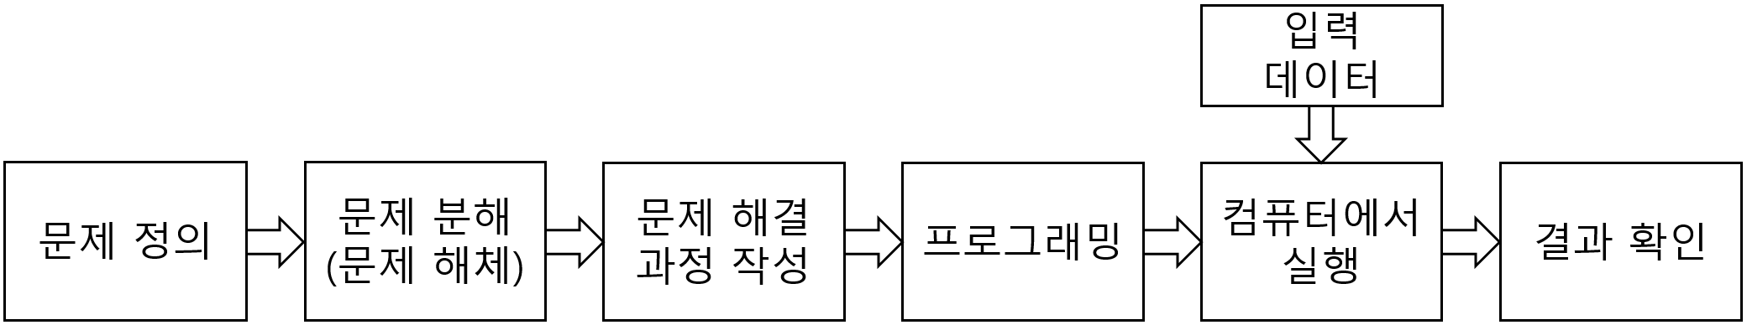
컴퓨팅 사고 적용 과정
문제 정의
주어진 문제를 컴퓨터를 이용해서 처리할 수 있도록 추상화
문제 분해 (생략 가능)
추상화된 문제가 한 번에 해결하기 어렵다면, 문제를 좀 더 작은 문제들로 나누어서 단계적으로 해결
문제 해결 과정 작성
문제를 컴퓨터로 하여금 해결할 수 있도록 세분화된 과정을 작성 (순서도, 의사코드 작성)

Slide 8
컴퓨팅 사고 적용 과정
프로그래밍
순서도나 의사 코드 등으로 작성된 문제 풀이 과정을 컴퓨터가 이해할 수 있는 컴퓨터 프로그래밍 언어를 이용해서 기술
컴퓨터에서 실행
작성된 컴퓨터 프로그래밍 언어 코드를 컴퓨터를 이용해서 실행
컴퓨터에서 실행되는 과정에서는 사용자로부터 혹은 다른 장치로부터 입력 데이터가 요구될 수 있음
결과 확인
컴퓨터를 이용해서 실행된 결과를 살펴보고 작성된 문제 해결 과정이 적절한 지 확인
만약 결과가 적절하게 나왔다면 문제 해결 과정은 검증된 것이고 종료
만약 적절한 결과가 도출되지 않았다면, 문제 해결 과정을 다시 검토하고 프로그래밍을 한 후에 다시 컴퓨터에서 실행시키고 검사하는 작업이 반복되어야 함

Slide 9
컴퓨팅 사고 적용 과정의 개략적 순서도

Slide 10
문제 정의
청소 로봇을 직접 조종해가면서 경로를 작성할 수 없으므로 컴퓨터를 이용해서 경로를 작성하고 검증해서 경로가 완성이 되면 그 때 청소 로봇에 입력
컴퓨터로 처리하기 위해서 강호 방에 있는 가구나 물건 등이 배치되어 있는 모양을 파악해야 함
강호 방의 모양을 평면도 형태로 그림을 그리고, 컴퓨터 프로그래밍을 통해 평면도 위에서 로봇이 지나가는 경로를 파악한 후에 그 명령어를 로봇에 입력하는 것으로 문제를 해결하려 함
청소 로봇이 지나가기만 하면 그 주변에 있는 부분은 모두 청소가 되는 것으로 가정
강호 방에 있는 가구나 청소 로봇이 피해야 할 장애물들은 평면도 형태로 그림을 만들어서 사용
파이썬에 있는 터틀 그래픽스 기능을 이용하여 청소 로봇을 시뮬레이션

Slide 11
문제 분해
강호의 방에 대한 평면도를 그리는 작업
강호 방의 평면도를 터틀 그래픽스에서 바탕 화면에 띄워서 그 위에서 거북이 로봇을 움직일 수 있도록 하는 작업
평면도를 바탕으로 터틀 그래픽스 기능을 이용해서 파이썬 프로그램을 작성
방을 한 개의 영역으로 가정하고 청소 로봇을 이동시키는 방법
방을 몇 개의 영역으로 나누어서 청소 로봇을 이동시키는 방법

Slide 12
문제 해결 과정 작성
평면도 그리기
강호 방의 평면도는 순서도를 그릴 때 사용했던 Draw.io 도구의 Floorplan 템플릿을 이용해서 그렸음
픽셀 2개가 1cm에 해당됨

Slide 13
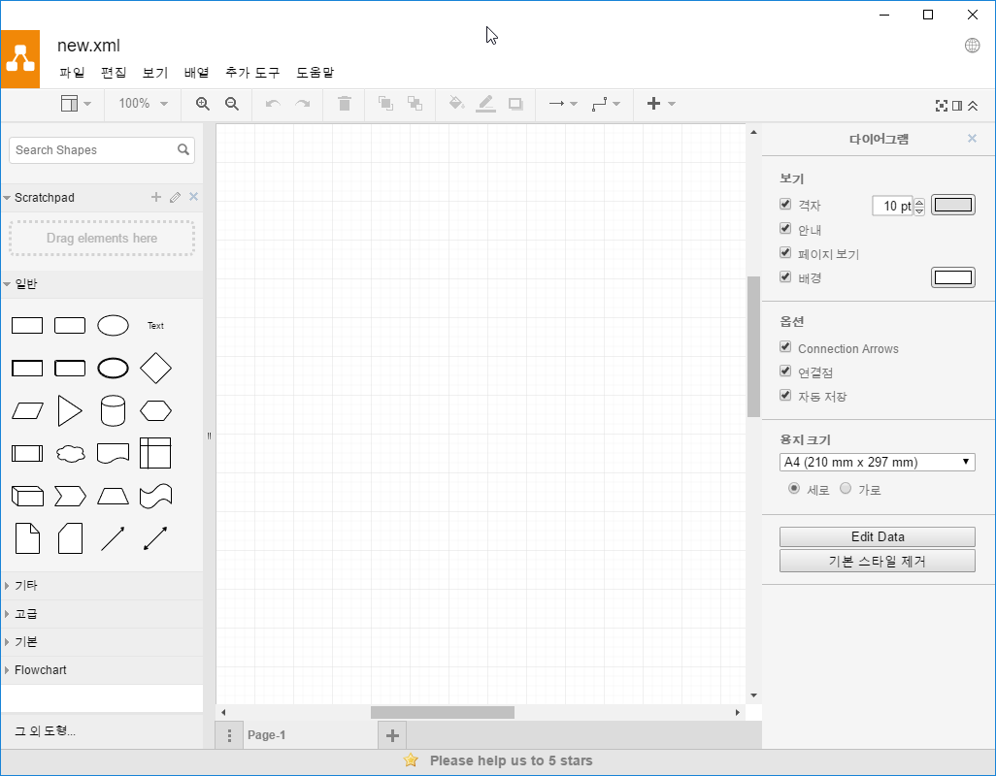
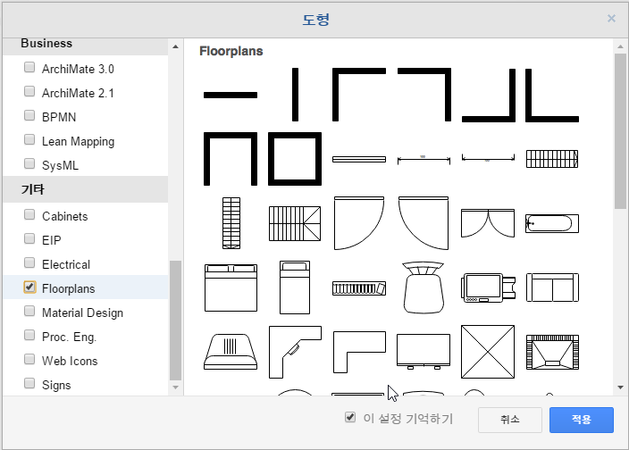
Draw.io에서 Floorplans 템플릿 선택

Slide 14
터틀 그래픽스에서 배경 화면 설정하기
파이썬의 터틀 그래픽스기능에서는 거북이 로봇이 움직이는 캔버스 (플레이 그라운드)의 배경 화면을 이미지로 대체하는 것이 가능
배경화면에 사용될 이미지는 gif 포맷을 저장된 것들이 가장 안정적으로 지원됨
배경이미지를 지정하는 코드는 아래와 같음
Draw.io에서는 저장할 수 있는 이미지 파일의 종류에 gif가 없으므로 다른 도구를 이용해서 변환시켜야 함
윈도우에서는 이미 윈도우에 있는 "그림판(mspaint.exe)" 프로그램을 이용해서 변환 가능
import turtle
wn = turtle.Screen()
wn.bgpic("GanghoRoomFloorplan.gif")

Slide 15
문제 해결 과정 작성
강호의 방을 청소할 수 있도록 청소 로봇의 경로를 파이썬의 터틀 그래픽스 기능을 이용해서 작성할 것
순서도를 먼저 작성하고 코드 작성
e-campus의 GanghoRoomFloorplan.gif를 사용할 것
파랑색은 그림을 그리면서 이동
오렌지색은 그림을 그리지 않으면서 이동
시작

Slide 16
실습 #9-3
문제 해결 과정 작성에서 보인 그림을 바탕으로 프로그램 작성 후 검증
파이썬 코드를 prac9-3.py로 저장하고 애니메이션 형태로 볼 수 있도록 작성할 것
애니메이션 스피드는 2로 지정
애니메이션 종료 후에 화면이 자동으로 사라지지 않도록 할 것

Slide 17
실습과제 #03
본인이 상상하는 방의 구조를 종이 위에 손으로 그리고, 사진 찍고, 청소 로봇의 경로를 작성할 것
핸드폰으로 종이에 그린 방의 평면도를 사진으로 찍어서 컴퓨터로 옮길 것
핸드폰 카메라로 촬영한 영상의 이미지 해상도가 너무 높을 경우, 캔버스 크기에 맞춰 낮출 것
그림판 프로그램을 이용해서 jpg 이미지를 gif로 변환
문제 정의
문제 분해(종이에 그림 그리기, 핸드폰 사진 컴퓨터로 옮기기, 프로그램 작성)
문제 해결 과정 작성
프로그램 작성하고 검증

